Slide 1
Микроволновые системы измерения влажности
Температура
Все влагомеры Hydronix способны измерять как содержание влаги, так и температуру.
Два температурных датчика, предназначенные для компенсации внутренней температуры, устанавливаются на резонаторе и на электронном блоке.
Изменения температуры вызывают изменения сопротивления соединительных элементов и проводов.
Вследствие колебаний температуры могут изменяться характеристики электронных компонентов.
Чтобы исключить ошибки измерения, связанные с колебаниями температуры,
используются датчики для измерения температуры и соответствующей корректировки показаний.

Slide 2
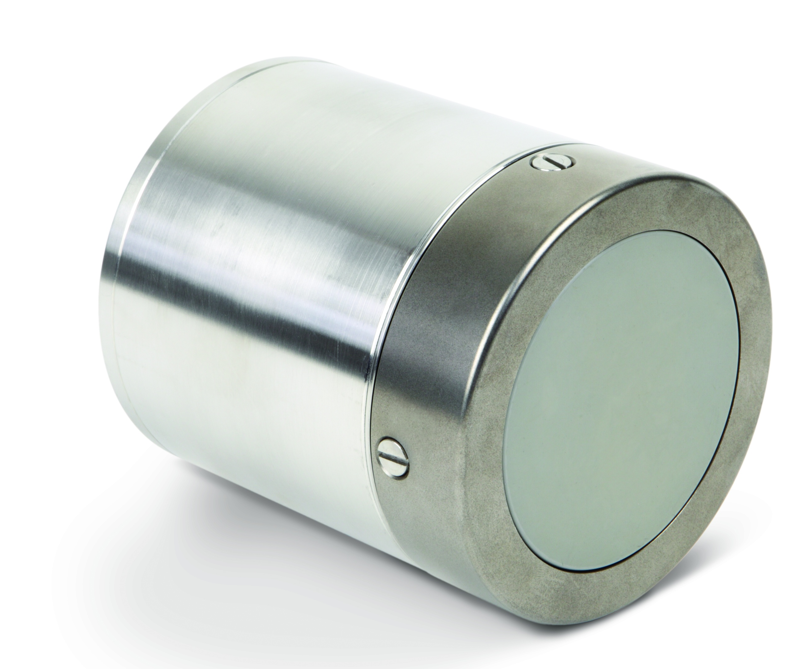
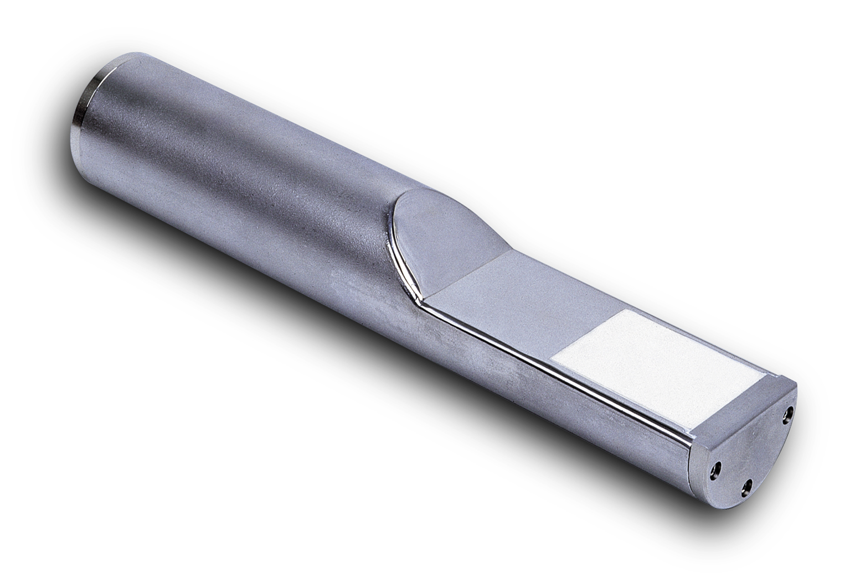
Микроволновые системы измерения влажности
Температура
Все влагомеры Hydronix способны измерять как содержание влаги, так и температуру.
Во влагомерах Hydro-Mix VII, Hydro-Probe II и Hydro-Probe XT используется резонаторный датчик для измерения температуры. Датчик непосредственно не контактирует с материалом, вследствие чего возникает задержка снятия показаний.
Hydro-Mix VII
Hydro-Probe II / Hydro-Probe XT

Slide 3
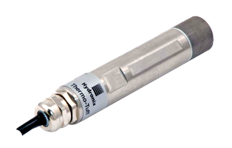
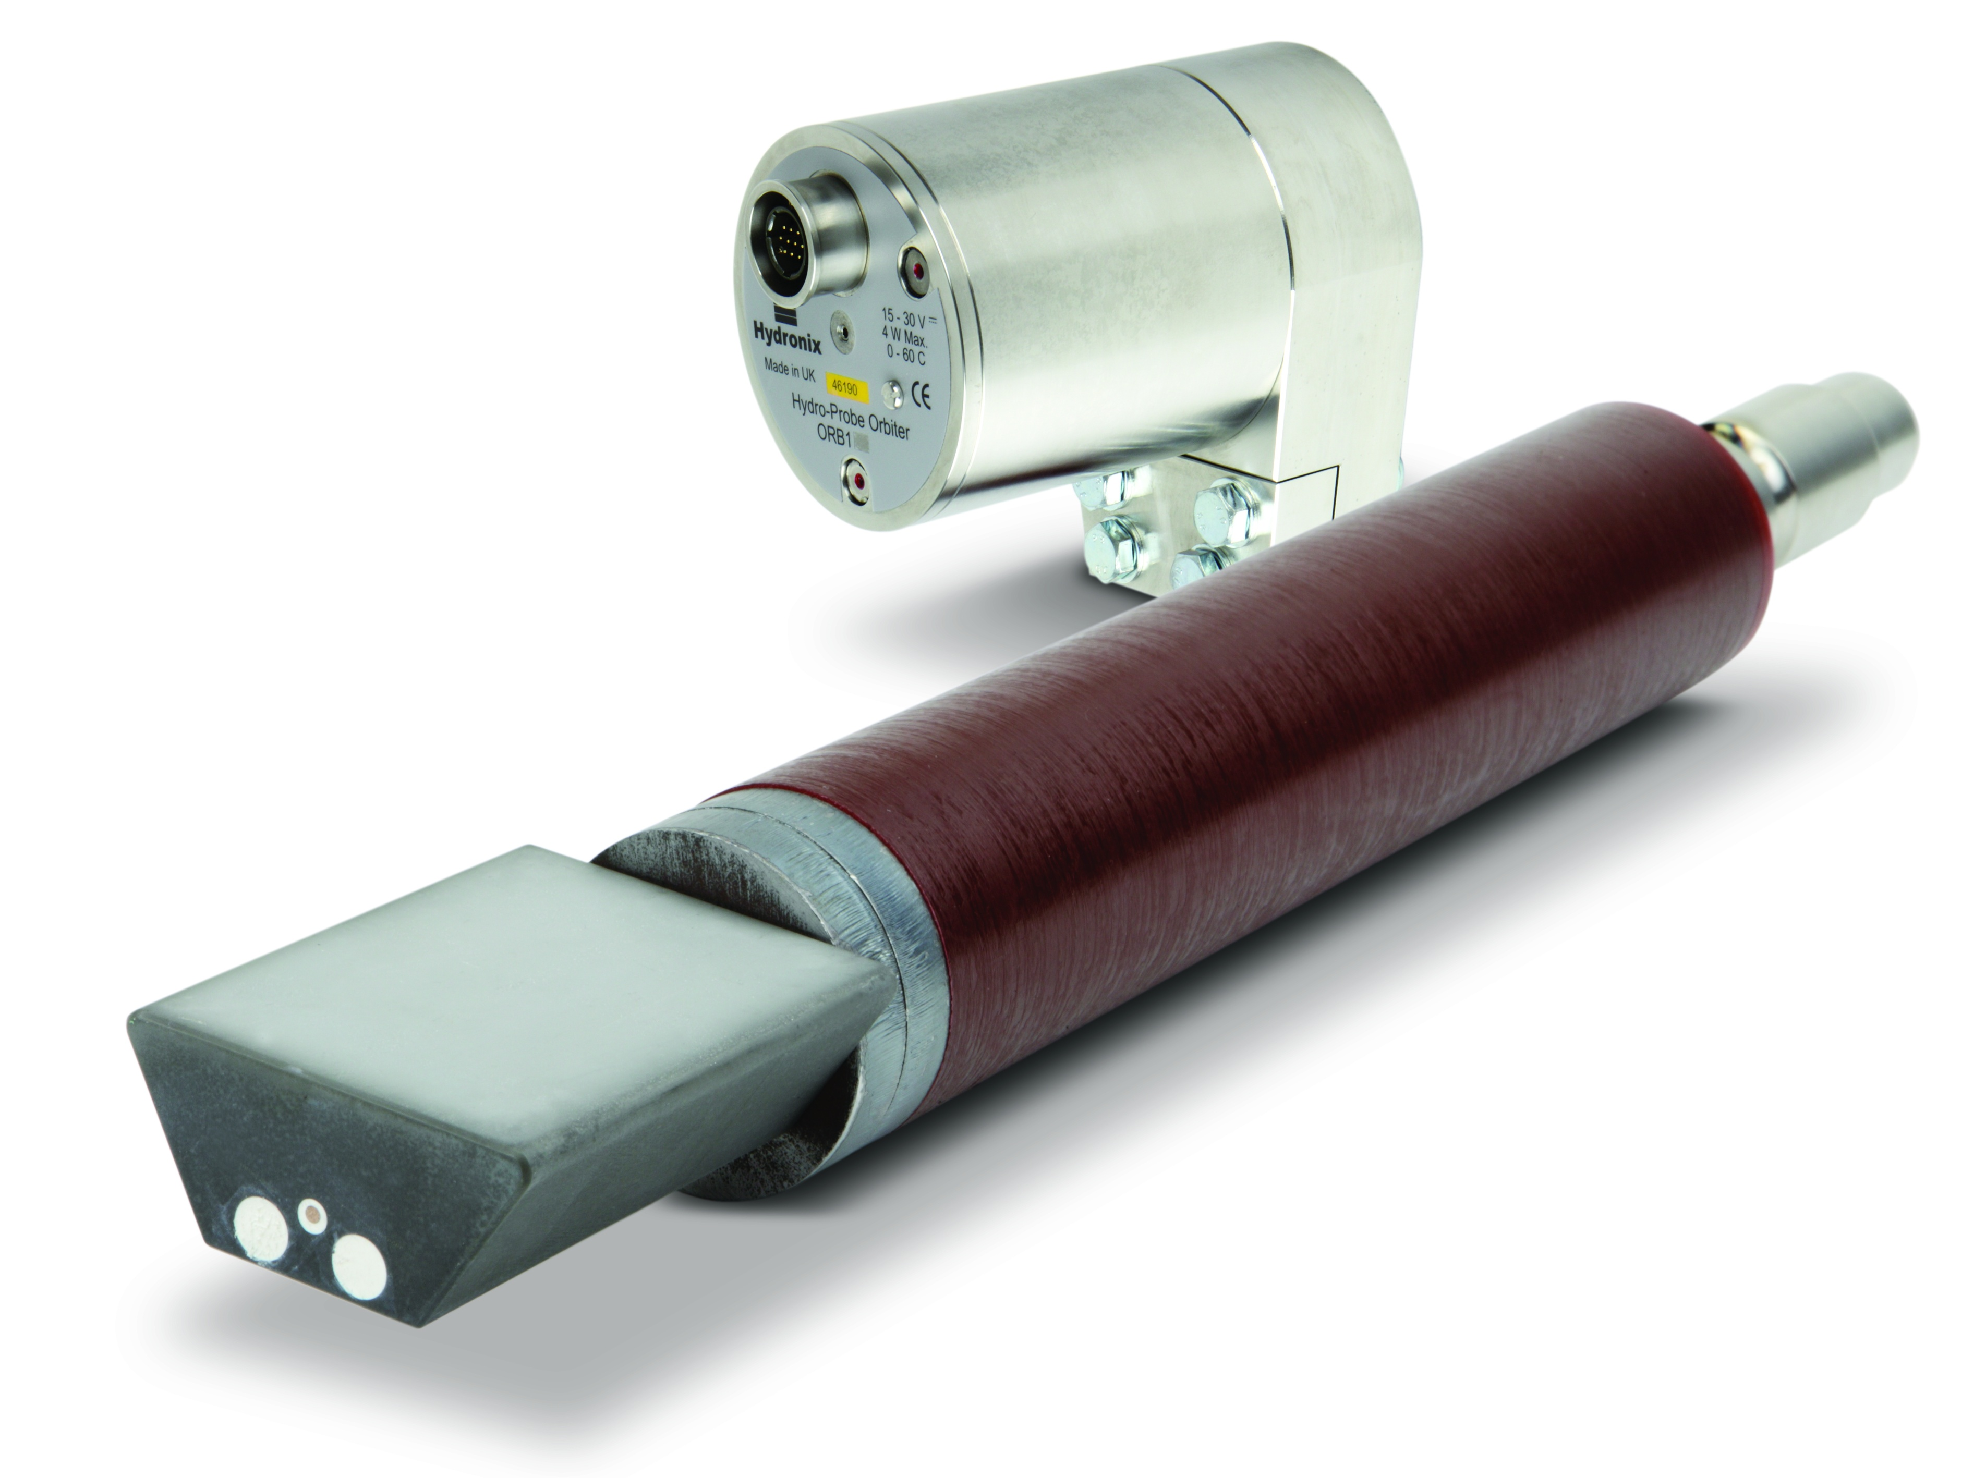
Микроволновые системы измерения влажности
Температура
Все влагомеры Hydronix способны измерять как содержание влаги, так и температуру.
Если требуется более быстрая реакция на изменения температуры (добавка пара),
рекомендуется использовать датчик Hydro-Probe Orbiter.
В Hydro-Probe Orbiter используется третий датчик температуры, расположенный
в нижней части прибора и находящийся в непосредственном контакте с материалом.
В качестве альтернативы может использоваться
отдельный датчик температуры:
Thermo-Tuff
Hydro-Probe Orbiter

Slide 4
Микроволновые системы измерения влажности
Температура
Thermo-Tuff
Преимущества датчикаThermo-Tuff
Определяет температуру быстрее, чем другие датчики
(время отклика (t90) в пределах 56 с)
Термическая изоляция от окружающей среды
Легкая установка в бетоносмесители и бункеры
Линейный выход 4-20 мА для легкого подключения к
системам управления
Диапазон рабочих температур: 0-80ºC
Надежность и компактность

Slide 5
Микроволновые системы измерения влажности
Температура
Почему измерение температуры так важно?
Температура материалов, использующихся для приготовления бетонной смеси, непосредственно влияет на скорость гидратации цемента. Температура является катализатором химической реакции.
Бетонная смесь с более высокой степенью гидратации оператору бетоносмесительной установки кажется более сухой. Поэтому необходимо постоянное взаимодействие между операторами и начальником производства, поскольку для получения смеси, обладающей необходимой пластичностью, необходимо значительное количество воды, добавляемое при повышенной температуре.

Slide 6
Микроволновые системы измерения влажности
Температура
Почему измерение температуры так важно?
При производстве самоуплотняющегося бетона или сверхвысокопрочного бетона требуется абсолютно точное определение количества воды. Более высокое, чем требуется, содержание воды немедленно ухудшает качество продукции.
В таких случаях информация о температуре очень важна для понимания причин снижения пластичности (осадки конуса бетонной смеси).
Добавление воды в некоторых случаях может показаться разумным решением, но в действительности оно ведет к снижению качества продукции.

Slide 7
Микроволновые системы измерения влажности
Температура
Влагомер Hydro-Control VI определяет изменения внутренней температуры.
Определив поправочный коэффициент для рецепта, можно автоматически откорректировать состав бетона, чтобы получить нужную степень пластичности.
Для получения высококачественного бетона система зафиксирует температуру, но решение о внесении изменений в рецептуру принимает начальник производства.

